Slide 1
Calibrating MEMS Accelerometers
Course project of Nikola Totev
for
Application of mathematics for modelling real processes,
Sofia University
June 2020
Notes:
Здравейте Колеги, днес ще ви представа работата ми по проекта за калибриране на MEMS акселерометри.

Slide 2
Introduction to accelerometers
MEMS Accelerometers
Calibration Errors
Mathematical Model
Numerical Results
Notes:
Основните неща които ще покрия са:
Бързо въведение в акслерометрите
Малко повече информмация за мемс акселерометрите
Грешки които наблюдаваме по време на калибрацията
Решението което използвам за да калибрирам готови данни
Както и бъдещото развитие на проекта.

Slide 3
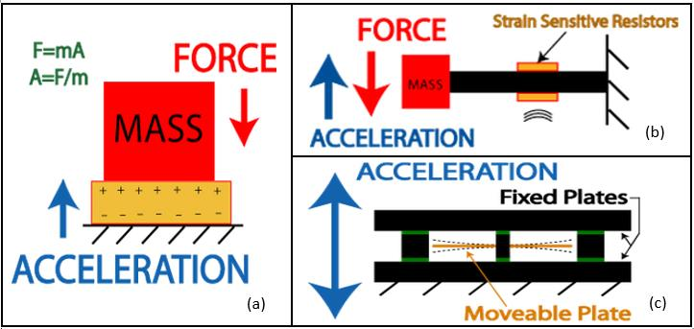
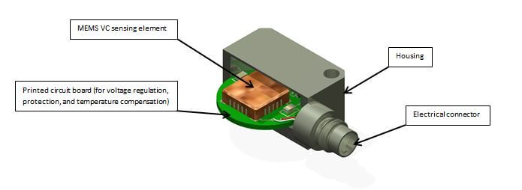
Introduction to accelerometers
MEMS
Piezoelectric
Piezoresistive
Capacitive
Notes:
Ще започна с кратко представяне на различните акселерометри. Акселерометрите са уреди за измерване на ускорение и има различни начини по които работят.
The most common accelerometer types: (a) piezoelectric; (b) piezoresistive; and (c) capacitive accelerometers.

Slide 4
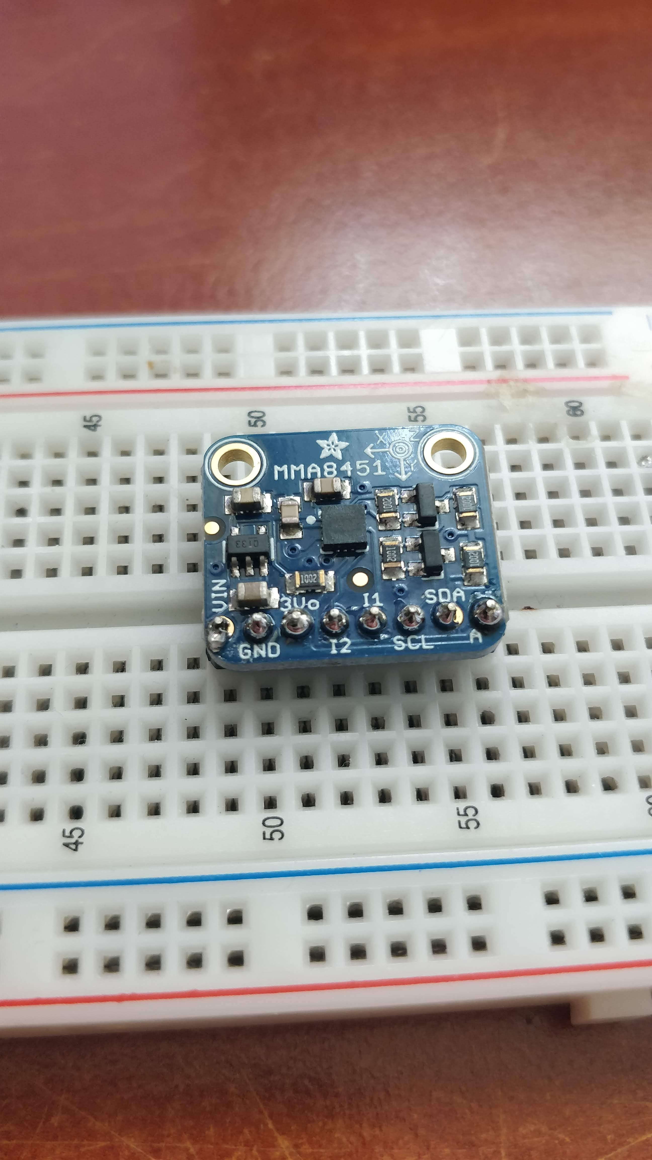
MEMS Accelerometers
Notes:
MEMS - micro-electromechanical system
Картинката в дясно показва хоби акселерометър. А вдясно се показва още един начин по който работят този вид сензори.

Slide 5
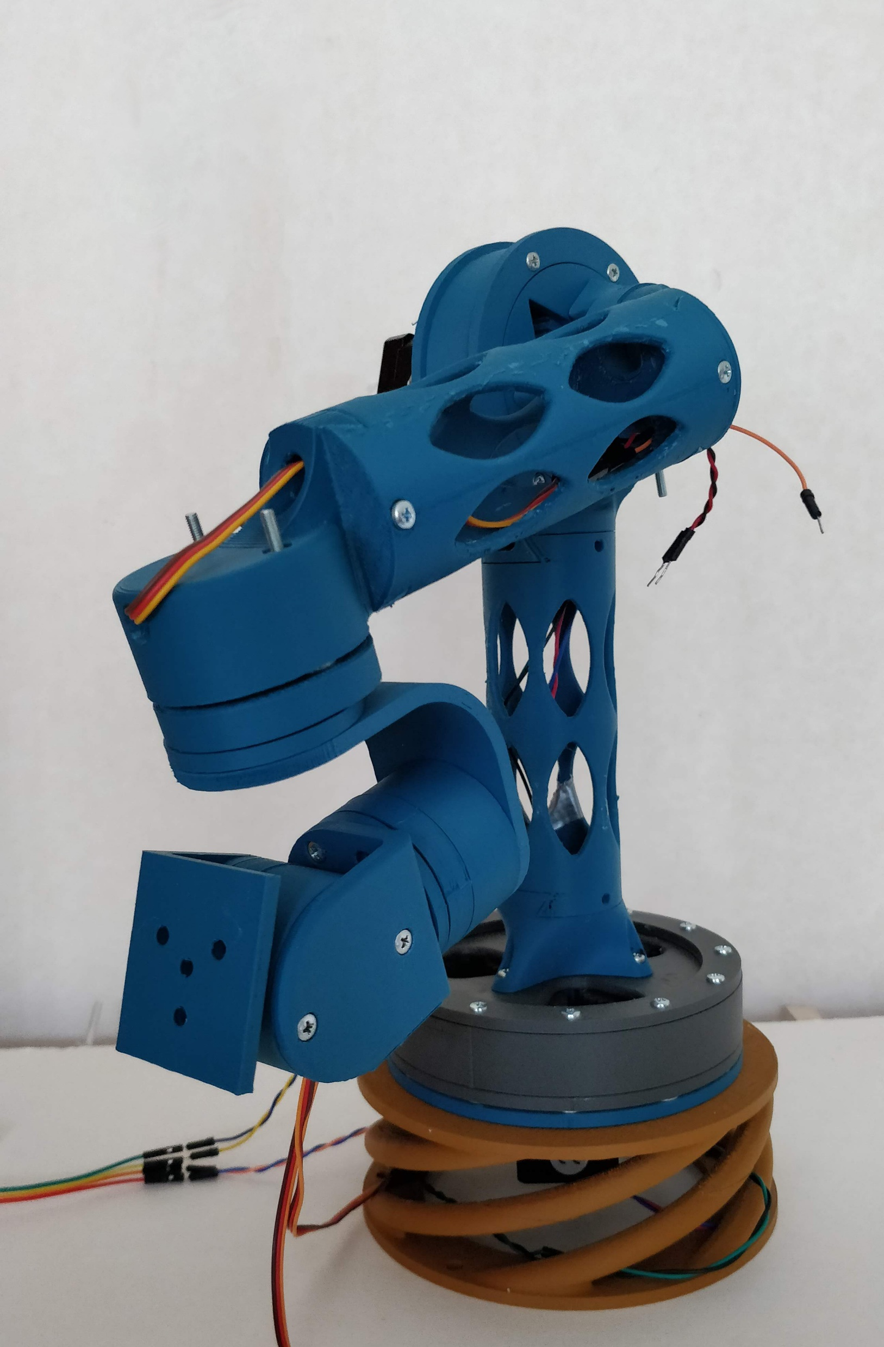
Practical Applications
Sensing applications in industrial settings.
Robotics
Drones/Aircraft
Notes:
Бъдещето развитие на проекта се състои от създаване на собствена функция за минимизация която да използвам в метода на най-малките квадрати.
Искам и да извлече добри данни от моя сензор за да го калибрирам. (Извадил съм едни данни, но те са само в изправено положение, а трябва да са в няколко различни позиции)
След като калибрацията е направена искам да използвам сензора в робот за да следя как се движи и да го управлявам.

Slide 6
Calibration Errors
Constant Bias
Scaling Errors
Errors due to the non-orthogonality of the axes
Thermo-Mechanical White Noise / Velocity Random Walk
Flicker Noise / Bias Stability
Temperature Effects
Notes:
Акселерометрите имат различни видове грешки, като тези които разглеждам в този проект са Грешки като постоянно отклонение , отклонения в мерните единици и грешки които идват от не-орт-о-го-налността на осите на сензорите .

Slide 7
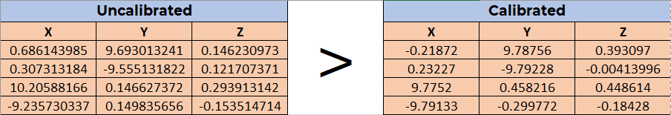
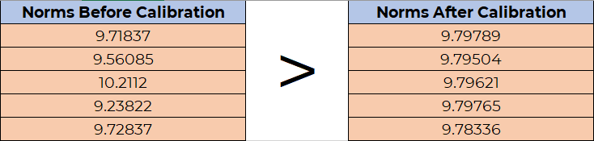
Input Sensor Data
Notes:
От сензора очакваме данните в спокойно положение успоредно на равнината XY да бъде нула по Х, нула по У и 9.8 по Z (0,0,9.8) или нормата да е 9.8.
На таблиците на слайда са показани суровите данни с които разполагам и се вижда че без калибрация нормата
Добави означения за да се ползват по-надолу

Slide 8
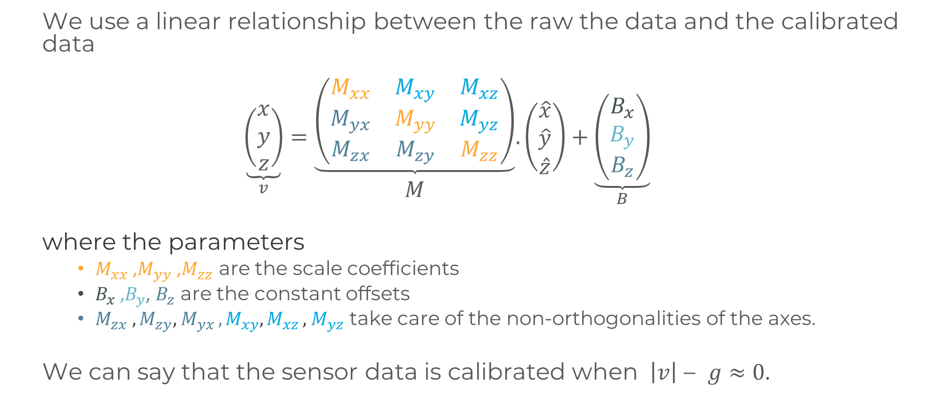
Mathematical Model
We use a linear relationship between the raw the data and the calibrated data
$$\underset{v}{\underbrace{\left(\begin{matrix}x \\ y \\ z\end{matrix}\right)}}=\begin{matrix}\underbrace{\left(\begin{matrix}M_{xx} & M_{xy} & M_{xz} \\ M_{yx} & M_{yy} & M_{yz} \\ M_{zx} & M_{zy} & M_{zz}\end{matrix}\right)} \\ M\end{matrix}.\left(\begin{matrix}\hat{x} \\ \hat{y} \\ \hat{z}\end{matrix}\right)+\underset{B}{\underbrace{\left(\begin{matrix}B_{x} \\ B_{y} \\ B_{z}\end{matrix}\right)}}$$
where the parameters
$M_{xx}$ ,$M_{yy}$ ,$M_{zz}$ are the scale coefficients
$B_{x}$ ,$B_{y}$, $B_{z}$ are the constant offsets
$M_{zx} ,M_{zy},$ $M_{yx },M_{xy},M_{xz },$ $M_{yz}$ take care of the non-orthogonalities of the axes.
We can say that the sensor data is calibrated when $\left|v\right|$ – $g≈0.$
Notes:
За да може да получим калибрирани данни , трябва да направим следните изчисления. В уравнението вектора без шапките са калибрираните а тези с за суровите данни Матрицата М се грижи за ортогоналността на осите XYZ, и за мащаба, а вектора B се грижи да офсета. Казваме, че данните са калибрирани когато нормата на вектора на ускорението e минус в g е приблизително 0. Казвам приблизително, защото заради различни фактор като грешки при изчисление, грешки при измерването както и други външни фактори не е реалистично да очакваме точни резултати.
Началото приближение се използва във функцията която минимизира грешката.

Slide 9
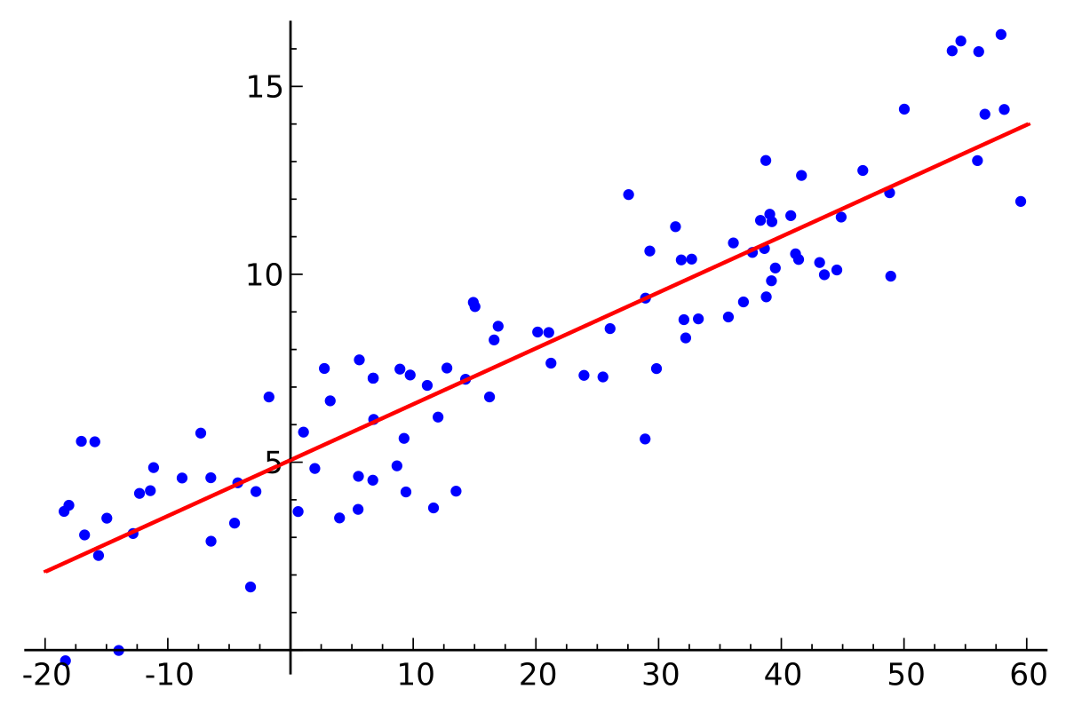

Data calibration methods
In order to calibrate the raw measurements, we need to minimize the error
with respect to the parameters $M_{xx},M_{xy},M_{xz },M_{yx }{,M}_{yy}, M_{yz}, M_{zx} ,M_{zy}, M_{zz}$and $B_{x},B_{y}$,$B_{z}$.
$$Err(M,B)=\sum_{i=1}^{n}{{\left(M_{xx}x_{i}+M_{xy}y_{i}+M_{xz }z_{i}+B_{x }\right)}^{2}+{\left(M_{yx}x_{i}+M_{yy}y_{i}+M_{yz }z_{i}+B_{y}\right)}^{2}+{\left(M_{zx}x_{i}+M_{zy}y_{i}+M_{xz }z_{i}+B_{z }\right)}^{2}−g^{2}}$$
Notes:
За калибриране на данните използвам метода на най-малките квадрати за да минимизираме уравнението което показах на предишния слайд. Началлното приближение е важно защото използвавм функцията FindMinimum в Mathematica
Newtons method (describe it)
Say that xi,yi,zi are the cords of the i-th measurement

Slide 10
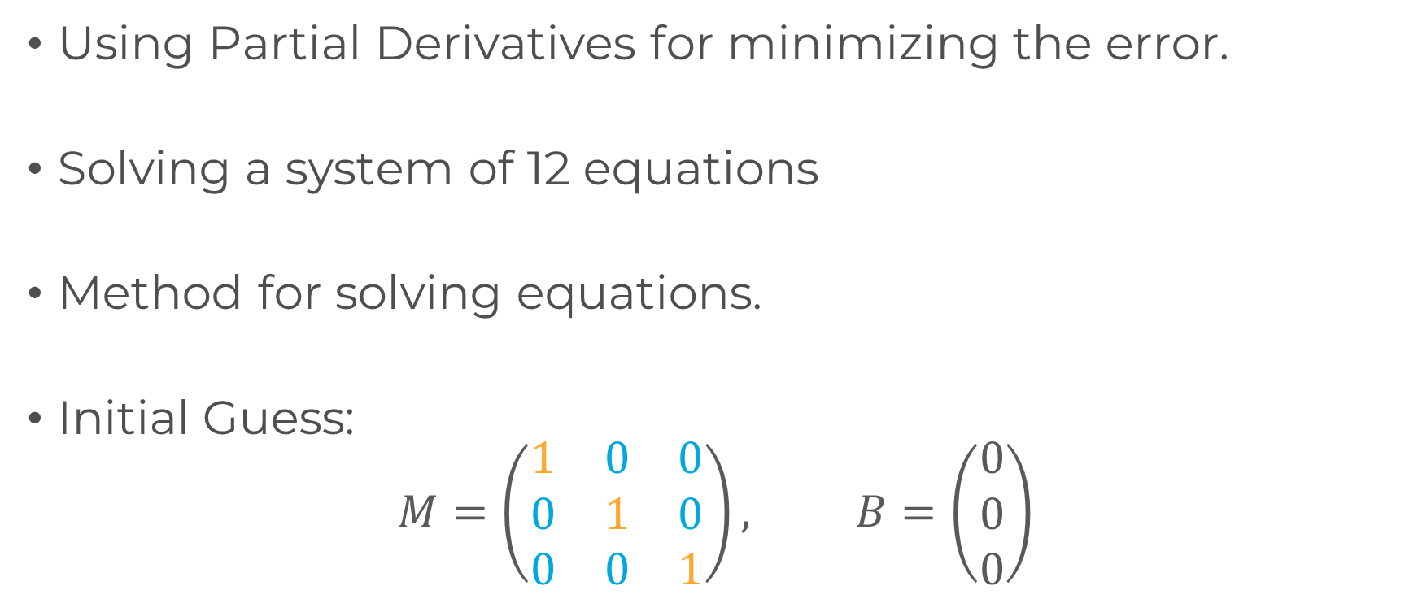
Minimizing the error
Using Partial Derivatives for minimizing the error.
Solving a system of 12 equations
Method for solving equations.
Initial Guess:
$$M=\left(\begin{matrix}1 & 0 & 0 \\ 0 & 1 & 0 \\ 0 & 0 & 1\end{matrix}\right), B=\left(\begin{matrix}0 \\ 0 \\ 0\end{matrix}\right)$$
Notes:
Искам да минимизивам грешката, това чрез частните производни. Те идват от уравнението в предишния слайд.

Slide 11
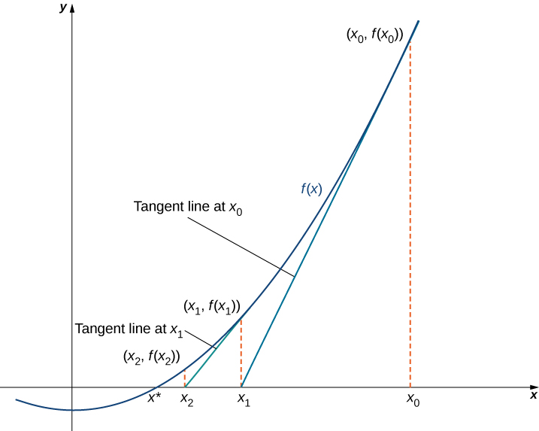

Newton’s Method
$$x_{1}=x_{0}−\frac{f\left(x_{0}\right)}{f^{′}\left(x_{0}\right)}$$
$$x_{n+1}=x_{n}−\frac{f\left(x_{n}\right)}{f^{′}\left(x_{n}\right)}$$
Notes:
Това флта на метода на нютон

Slide 12
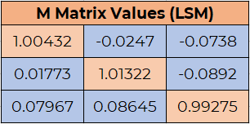
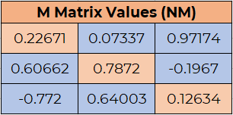
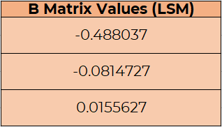
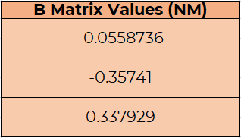
M Matrix & B Vector Comparison
(BI)
(BI)

Slide 13
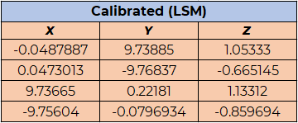
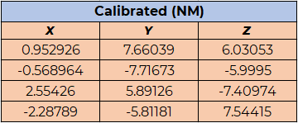
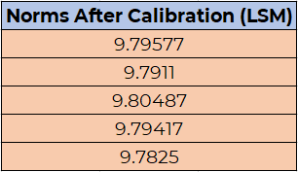
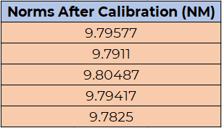
Calibrated Data Comparison
(BI)
(BI)

Slide 14
Thank you for the attention!

Slide 15
Извличане на данни от собствен сензор
Raspberry Pi
Python
Shell script

Slide 16
Result Comparison
Notes:
Тук се виждат данните преди и след калибрация, както и нормите на тези данни. Ясно се вижда, че преди да се калибрирад данните, нормите са произволни, докато тези след калибрацията са около 9.8, това показва, че калибрацията работи.

